Slide 1
Повышение доступности энергетической инфраструктуры
Первый вице-президент «ОПОРЫ РОССИИ» по энергетике и инфраструктуре,
А.С.Калинин
МОСКВА
2013

Slide 2



По результатам исследований «ОПОРЫ РОССИИ» доступность энергетической инфраструктуры много лет входит в десятку наиболее злободневных вопросов для МСП

Slide 3
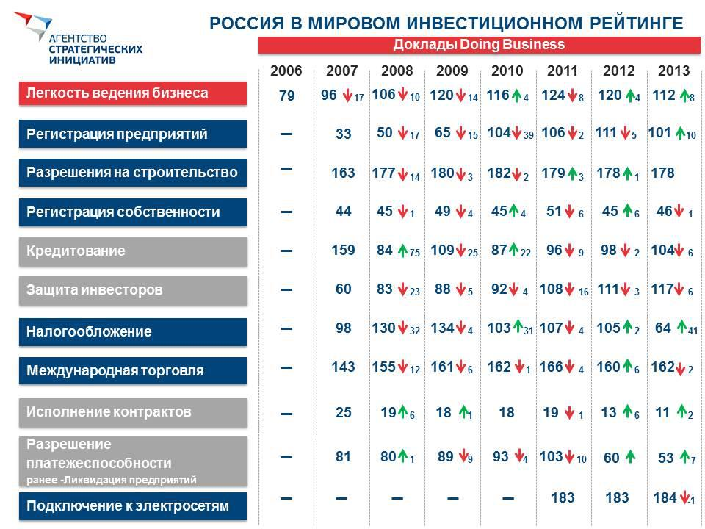
Недоступность энергетической инфраструктуры в России по данным Всемирного Банка
Страна | Рейтинг
Ирландия | 1
Германия | 2
Республика Корея | 3
…
Мадагаскар | 183
Российская Федерация | 184
Бангладеш | 185
Цель !!!
2012
2013
0
2014
2015
2016
2017
2018
100
20
60
56
54
200
183
184
113
Вывод Всемирного банка по России: СЛОЖНО (10 процедур), ДОЛГО (281 день), ДОРОГО (1852% от ВВП/население – более 6,0 млн. рублей)
Цель: ПРОЩЕ (5 процедур), БЫСТРЕЕ (40 дней), ДЕШЕВЛЕ (25% от ВВП/население)

Slide 4
Новая нормативная база, направленная на повышение доступности энергетической инфраструктуры
Дорожная карта «Повышение доступности энергетической инфраструктуры» утвержденная распоряжением Правительства РФ от 30 июня 2012 г. № 1144-р;
Изменения в правила технологического присоединения потребителей к электрическим сетям утверждены Постановлением Правительств РФ от 27 декабря 2004 г. N 861, а именно:
  максимальная мощность энергопринимающих устройств, при подключении которых возможно внесение платы за техприсоединение в рассрочку, увеличена со 100 до 150 кВт. (внесено Постановлением Правительства №1015)
  максимальная мощность энергопринимающих устройств подключение которых должно осуществляться в срок до 1 года увеличилось со 100 до 150 кВт (обычный срок подключения – 2 года) (внесено Постановлением Правительства № 1015 от 05.10.2012).
  для заявителей, осуществляющих техприсоединение энергопринимающих устройств мощностью от 150 кВт до 670 кВт и присоединяющихся к электросетям с напряжением до 10 кВт, действует уведомительный порядок согласования с органом федерального надзора допуска к эксплуатации присоединяемых объектов (внесено Постановлением Правительства №1354 от 20.12.2012).
  3) Приказом ФСТ от 11 сентября 2012 г. N 209-э/1 утверждены методические указания по определению размера платы за технологическое присоединение к электрическим сетям, вступили в силу с декабря 2012 года.

Slide 5
Исполнение Дорожной карты «Повышения доступности энергетической инфраструктуры»
  Дорожная карта включает в себя 34 пункта-мероприятия:
  полностью исполнено 8 пунктов-мероприятий;
  ожидаемый эффект от исполненных мероприятий – сокращение срока ТП на 76 дней.
  Готовится новая редакция Распоряжения Правительства РФ (№1144-р) по дорожной карте:
  дополнится новыми пятью пунктами, некоторые пункты будут заменены;
  по ряду не выполненных и находящихся в процессе исполнения пунктах замена сроков исполнения.

Slide 6
Ключевые изменения Методических указаний по определению размера платы за технологическое присоединение к электрическим сетям
значительно сокращен Перечень мероприятий по строительству объектов электросетевого хозяйства - от существующих объектов электросетевого хозяйства до присоединяемых энергопринимающих устройств («последняя миля»), расходы по которым включаются в плату за техприсоединение конкретному потребителю, исходя из выданных ему технических условий на присоединение.
из состава расходов, включаемых в плату за технологическое присоединение к электрическим сетям, исключен налог на прибыль. Налогообложение будет определяться для сетевой организации с учетом оказания услуги по передаче электрической энергии;
предусмотрено обязательное утверждение регулятором на регулируемый период для каждой сетевой организации стандартизированных тарифных ставок и ставок за единицу присоединяемой максимальной мощности (руб./кВт). Потребителю предоставлено право выбора способа расчета платы (по одному из видов ставок). Для потребителей с присоединяемой мощностью более 10 МВА возможен индивидуальный тариф.
порядок расчета ставок за единицу максимальной мощности (руб./кВт) на регулируемый период определяется, исходя из средневзвешенного фактического объема максимальной мощности, присоединенной сетевой организацией за предшествующие 3 года, и средней за 3 года фактической протяженности построенных кабельных и воздушных линий и утвержденных стандартизированных тарифных ставок.

Slide 7
Принципиальные вопросы
Необходимо обеспечить опережающее развитие сетевой инфраструктуры с учетом интересов как потребителей, так и сетевых компаний
Земельные вопросы
Ускорение процесса выделения земель под строительство сетевых объектов до 1 месяца
Сокращение сроков получения разрешения на строительство и земляные работы до 7 дней
Тарифы и потребители
Учет выпадающих доходов при установлении льготных тарифов на ТП
Потребители должны быть ответственны за заявленный объем присоединяемой мощности: заявил, получил, потребляй
Вернуть возможность для потребителей свыше 670 кВТ возможность индивидуального тарифа
Ответственность регионов
Региональные власти должны синхронизировать:
Схемы территориального планирования
Программы территориального развития электроэнергетики
Утверждаемые инвестиционные программы электросетевых компаний.

Slide 8
Ответственность за принимаемые решения ФОИВов и РОИВов
Для оценки эффективности деятельности высших должностных лиц (руководителей высших исполнительных органов государственной власти) субъектов РФ по созданию благоприятных условий ведения предпринимательской деятельности утверждены Указом Президента РФ от 10 сентября 2012г. №1276 и Распоряжением Правительства РФ от 15 ноября 2012г. №2096-р ключевые показатели эффективности.
Наименование показателя | Целевые ориентиры к 2018 г. | Орган, ответственный за результат
Предельный срок подключения потребителей (до 150 кВт) с даты поступления заявки на ТП до даты подписания акта о технологическом присоединении, в днях | С 281 до 40 дней | Министерство энергетики Российской Федерации
Предельное количество этапов (процедур), необходимых для ТП, штук | С 10 до 5 | Министерство энергетики Российской Федерации
Снижение предельной стоимости подключения потребителей (до 150 кВт) по договорам ТП, в процентах от ВНД на душу нас | С 1852 до 25% | Федеральная служба по тарифам России

Slide 9
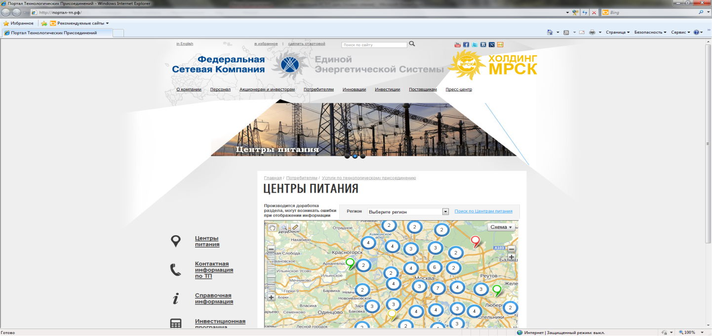
Информационный ресурс на базе единого портала технологических присоединений
  При содействии ОАО «ФСК» и ОАО «МРСК» был создан информационный ресурс (портал-тп.рф), обеспечивающий размещение информации сетевых организаций о процедуре и местах возможного технологического присоединения.
  В настоящее время портал находится на стадии доработки. По мнению Минэнерго России ресурс должен в том числе содержать информацию по:
  Решениям федерального и региональных органов исполнительной власти в области регулирования тарифов по установлению платы за технологическое присоединение к электрическим сетям.
  Электронный калькулятор расчета размера платы технологического присоединения, учитывающий действующие на текущий период решения региональных органов исполнительной власти в области регулирования тарифов по установлению платы за технологическое присоединение

Slide 10
Финансовые источники сетевой организации
для решения задач технологического присоединения
  Плата за технологическое присоединение;
  2.1) Тариф на передачу электрической энергии, в том числе за счет перехода на RAB регулирование (возврата и дохода на инвестированный капитал);
  2.2) Возврат выпадающих доходов, связанный с технологическим присоединением льготных категорий потребителей (до 15 кВт и др.);
  Амортизационные отчисления (для ТСО, находящихся на долгосрочной индексации);
  Снижение потерь в сетях, в том числе за счет выявления безучетного и бездоговорного потребления;
  Средства, полученные в результате реализации программ энергоэффективности и энергосбережения;
  Прибыль
        Проблема:
        Прекращение действия механизма «последней мили» в 2013-2014 гг.

Slide 11
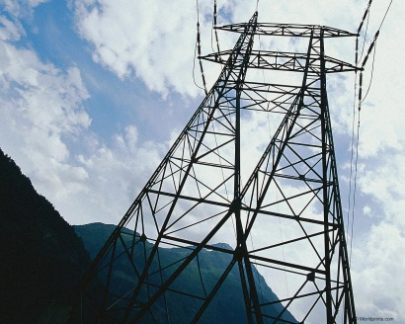
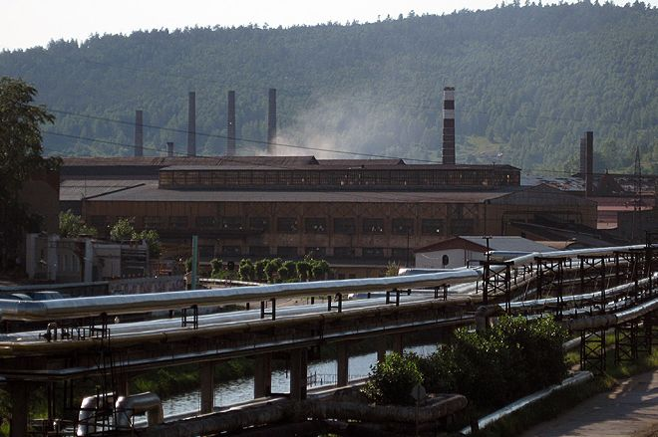

Понятие «Последней мили»
Линии ФСК
Крупные предприятия
Последняя миля
до 2014 года
Линии РСК
Бизнес
Население
Бюджетные организации

Slide 12

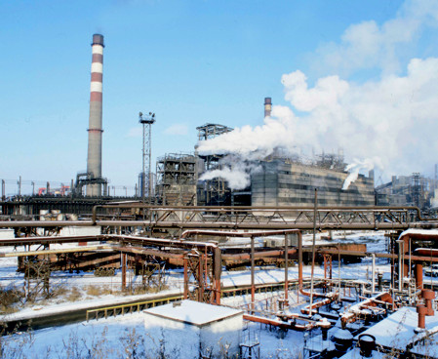
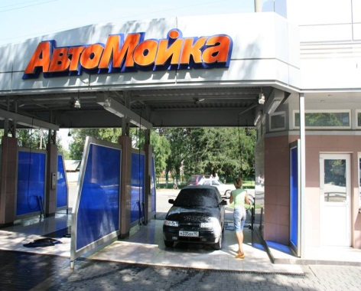


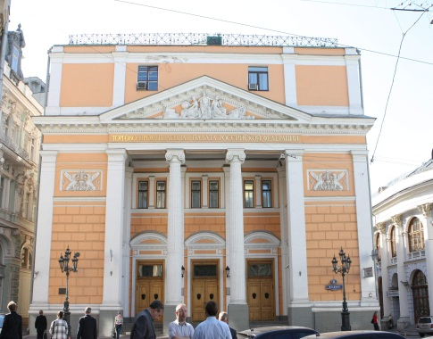
Перекрестное субсидирование населения за счет бизнеса и бюджета в доходах РСК
До 1 января 2014 года
Крупные предприятия, подключенные к сетям ФСК
(около 60 млрд. в год)
МСП, подключенные к сетям РСК
200 млрд. руб. в год сейчас платят
(по данным Минэнерго РФ)
Бюджетные учреждения

Slide 13
Перекрестное субсидирование населения за счет бизнеса и бюджета в доходах РСК.
После 1 января 2014 года
МСП, подключенные к сетям РСК
200 млрд. руб. в год
Сумма ежегодно растет, поскольку население потребляет все больше электроэнергии
Бюджетные учреждения

Slide 14
30 млрд. убытков (51%) от ликвидации последней мили сконцентрированы в 15 регионах

Slide 15
Предлагаемые Правительством РФ решения для сглаживания последствий отмены механизма «последней мили»
1. Дополнительное повышение тарифов на электроэнергию (сверх прогноза Минэкономразвития)
2. Введение социальной нормы потребления э/э с установлением экономически обоснованных тарифов при потреблении сверх социальной нормы
3. Исключение из «котловой выручки» затрат на моносети, сокращение числа ТСО
4. Сокращение затрат сетей, включая инвестиционную программу, введение механизма бенчмаркинга
5. Дифференциация тарифов ФСК ЕЭС для сетей и для потребителей

Slide 16
СПАСИБО ЗА ВНИМАНИЕ!
СПАСИБО ЗА ДОВЕРИЕ!
УСПЕХОВ И ПРОЦВЕТАНИЯ!

